Slide 1
Scriptschrijven voor dummies

Slide 2
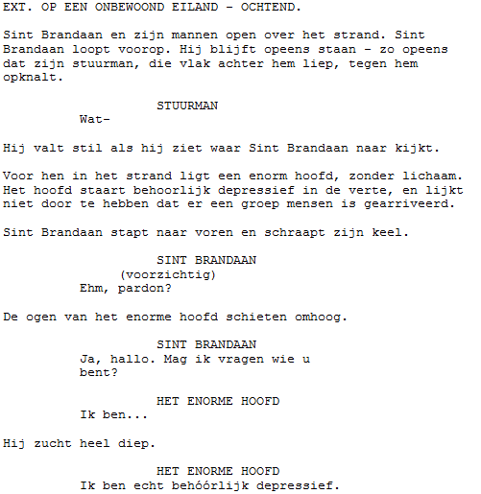
Hoe ziet een script eruit?

Slide 3
Hoe ziet een script eruit?
Een ‘slugline’

Slide 4
Hoe ziet een script eruit?
Een ‘slugline’
Het personage en de dialoog

Slide 5
Hoe ziet een script eruit?
Een ‘slugline’
De acties
Het personage en de dialoog

Slide 6
Verdere tips
1 minuut per pagina
Film of toneelstuk?
Beschrijf het decor / de filmset
Beschrijf de kostuums
Geef een beschrijving van de props

Slide 7
Verdere tips
1 minuut per pagina
Film of toneelstuk?
Beschrijf het decor / de filmset
Beschrijf de kostuums
Geef een beschrijving van de props

Slide 8
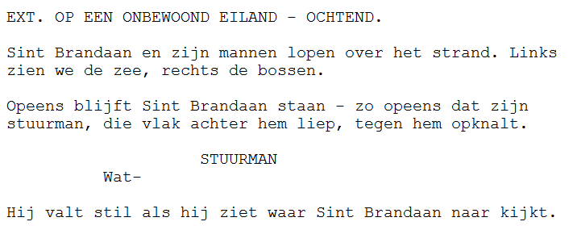
Verdere tips
1 minuut per pagina
Film of toneelstuk?
Beschrijf het decor / de filmset
Beschrijf de kostuums
Geef een beschrijving van de props

Slide 9
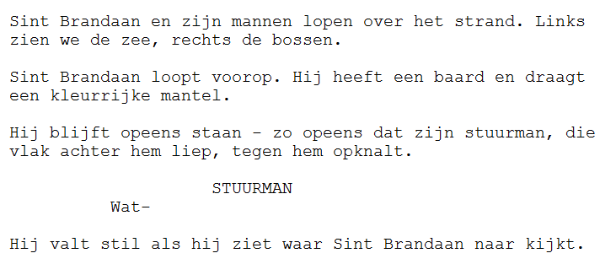
Verdere tips
1 minuut per pagina
Film of toneelstuk?
Beschrijf het decor / de filmset
Beschrijf de kostuums
Geef een beschrijving van de props

Slide 10
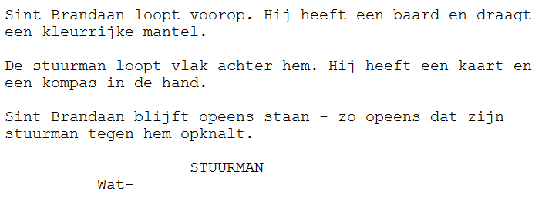
Verdere tips
1 minuut per pagina
Film of toneelstuk?
Beschrijf het decor / de filmset
Beschrijf de kostuums.
Geef een beschrijving van de props

Slide 11
Jullie beurt!

